Slide 1

Rancang Bangun Komputasi Paralel Pada Algoritma Longest Common Subsequence Untuk Perbandingan Genom Menggunakan Framework OpenMPI
Evaria Ayu Nurjana
5112100060
TEKNIK INFORMATIKA
INSTITUT TEKNOLOGI SEPULUH NOPEMBER

Slide 2
Pendahuluan

Slide 3

Latar Belakang
TTAGT
Perbandingan genom merupakan salah satu permasalahan di bioinformatika
Data genom yang besar

Slide 4
Latar Belakang
TTAGT
LCS
OpenMPI
Perbandingan genom merupakan salah satu permasalahan di bioinformatika
Data genom yang besar
Mencari global alignment dari dua genom
Komputasi secara paralel untuk mengurangi waktu eksekusi

Slide 5
Rumusan Masalah
Bagaimana mengimplementasikan algoritma longest common subsequence (LCS) pada komputasi paralel?
Bagaimana mendapatkan global alignment dari dua genom menggunakan algoritma longest common subsequence (LCS)?
Bagaimana pengaruh panjang karakter dan variable alpha yang digunakan terhadap lamanya waktu eksekusi program?
Bagaimana perbandingan kinerja program yang dilakukan secara sekuensial, paralel pada satu komputer dengan banyak proses, dan paralel banyak komputer dengan banyak proses?

Slide 6
Batasan Masalah
Banyak node yang digunakan maksimal sebanyak 13 komputer.
Dataset yang digunakan sebagai berikut:
a. Mycoplasma genitaloum dengan jumlah 580076 base pairs. File utama yang digunakan adalah NC 000908.fna.
b. Mycoplasma mobile dengan jumlah 777079 base pairs. File utama yang digunakan adalah NC 006908.fna.
3. Metode yang digunakan adalah longest common subsequence (LCS) yang diparalelkan.

Slide 7
Tujuan dan Manfaat
Tujuan tugas akhir ini adalah mengimplementasikan metode longest common subsequence (LCS) pada komputasi paralel dan membandingkan kinerja algoritma LCS secara sekuensial dan paralel sehingga dapat diketahui global alignment dari dua urutan genom dan kinerja algoritma LCS secara sekuensial dan paralel

Slide 8
Analisis dan Perancangan

Slide 9
Perhitungan LCS secara Paralel
4 proses |  |  |  |  | alpha=0.125
L |  | Y | 0 | 1 | 2 | 2 | 3 | 4 | 5 | 5 | 6 | 7 | 8 | 8 | 9 | 10
 |  |  | 0 | 1 | 2 | 0 | 1 | 2 | 3 | 0 | 1 | 2 | 0 | 1 | 2 | 3
k | X |  | A | A | A |  | C | A | G |  | T | A |  | A | A
1 | 0 | T | P₀ |  |  | P₁ |  |  |  | P₂ |  |  | P₃
4 | 1 | A
7 | 2 | A
10 | 3 | G
13 | 4 | T
16 | 5 | T
20 | 6 | A
23 | 7 | T
26 | 8 | T
29 | 9 | A
32 | 10
Indeks asli
Indeks penyesuaian
Notes:
L menyimpan nilai indeks LCS
Urutan X dan Y
K perulangan perhitungan
Alpha memengaruhi jumlah karakter yang diproses pada urutan X tiap k

Slide 10
Perhitungan LCS secara Paralel
4 proses |  |  |  |  | alpha=0.125
L |  | Y | 0 | 1 | 2 | 2 | 3 | 4 | 5 | 5 | 6 | 7 | 8 | 8 | 9 | 10
 |  |  | 0 | 1 | 2 | 0 | 1 | 2 | 3 | 0 | 1 | 2 | 0 | 1 | 2 | 3
k | X |  | A | A | A |  | C | A | G |  | T | A |  | A | A
1 | 0 | T | 0 | 0 | 0 | 0 | 0 | 0 | 0 | 0 | 0 | 0 | 0 | 0 | 0 | 0
4 | 1 | A | 0 | 0 | 0 | 0 | 0 | 0 | 0 | 0 | 0 | 1 | 1 | 1 | 1 | 1
7 | 2 | A | 0 | 1 | 1 | 1 | 1 | 1 | 1 | 1 | 1 | 1 | 1 | 2 | 2 | 2
10 | 3 | G | 0 | 1 | 2 | 2 | 2 | 2 | 2 | 2 | 2 | 2 | 2 | 2 | 3 | 3
13 | 4 | T | 0 | 1 | 2 | 2 | 2 | 2 | 2 | 2 | 3 | 3 | 3 | 3 | 3 | 3
16 | 5 | T | 0 | 1 | 2 | 2 | 2 | 2 | 2 | 2 | 3 | 4 | 4 | 4 | 4 | 4
20 | 6 | A | 0 | 1 | 2 | 2 | 2 | 2 | 2 | 2 | 3 | 4 | 4 | 4 | 4 | 4
23 | 7 | T | 0 | 1 | 2 | 2 | 3 | 3 | 3 | 3 | 3 | 4 | 4 | 5 | 5 | 5
26 | 8 | T | 0 | 1 | 2 | 2 | 3 | 3 | 3 | 3 | 3 | 4 | 4 | 5 | 5 | 5
29 | 9 | A | 0 | 1 | 2 | 2 | 3 | 3 | 3 | 3 | 3 | 4 | 4 | 5 | 5 | 5
32 | 10 |  | 0 | 1 | 2 | 2 | 3 | 3 | 4 | 4 | 4 | 4 | 4 | 5 | 6 | 6
Proses |  |  | P₀ |  |  | P₁ |  |  |  | P₂ |  |  | P₃
Indeks asli
Indeks penyesuaian

Slide 11
Menghitung Indeks LCS (1)
F | Y | 0 | 1 | 2 | 3 | 4 | 5 | 6 | 7 | 8 | 9 | 10
X |  | A | A | A | C | A | G | T | A | A | A
0 | T | 0 | 0 | 0 | 0 | 0 | 0 | 0 | 0 | 0 | 0 | 0
F | Y | 0 | 1 | 2 | 3 | 4 | 5 | 6 | 7 | 8 | 9 | 10
X |  | A | A | A | C | A | G | T | A | A | A
0 | T | 0 | 0 | 0 | 0 | 0 | 0 | 0 | 0 | 0 | 0 | 0
1 | A | 0 | 0 | 0 | 0 | 0 | 0 | 0 | 1 | 1 | 1 | 1

Slide 12
Menghitung Indeks LCS (2)
F | Y | 0 | 1 | 2 | 3 | 4 | 5 | 6 | 7 | 8 | 9 | 10
X |  | A | A | A | C | A | G | T | A | A | A
0 | T | 0 | 0 | 0 | 0 | 0 | 0 | 0 | 0 | 0 | 0 | 0
1 | A | 0 | 0 | 0 | 0 | 0 | 0 | 0 | 1 | 1 | 1 | 1
2 | A | 0 | 1 | 1 | 1 | 1 | 1 | 1 | 1 | 2 | 2 | 2
3 | G | 0 | 1 | 2 | 2 | 2 | 2 | 2 | 2 | 2 | 3 | 3
4 | T | 0 | 1 | 2 | 2 | 2 | 2 | 3 | 3 | 3 | 3 | 3
5 | T | 0 | 1 | 2 | 2 | 2 | 2 | 3 | 4 | 4 | 4 | 4
6 | A | 0 | 1 | 2 | 2 | 2 | 2 | 3 | 4 | 4 | 4 | 4
7 | T | 0 | 1 | 2 | 3 | 3 | 3 | 3 | 4 | 5 | 5 | 5
8 | T | 0 | 1 | 2 | 3 | 3 | 3 | 3 | 4 | 5 | 5 | 5
9 | A | 0 | 1 | 2 | 3 | 3 | 3 | 3 | 4 | 5 | 5 | 5
10 |  | 0 | 1 | 2 | 3 | 3 | 4 | 4 | 4 | 5 | 6 | 6

Slide 13
Mencetak LCS (backtrack)
rank 4 |  |  |  | alpha=0.125
L |  | Y | 0 | 1 | 2 | 2 | 3 | 4 | 5 | 5 | 6 | 7 | 7 | 8 | 9 | 10
 |  |  | 0 | 1 | 2 | 0 | 1 | 2 | 3 | 0 | 1 | 2 | 0 | 1 | 2 | 3
k | X |  | A | A | A | A | C | A | G | G | T | A | A | A | A
1 | 0 | T | 0 | 0 | 0 | 0 | 0 | 0 | 0 | 0 | 0 | 0 | 0 | 0 | 0 | 0
4 | 1 | A | 0 | 0 | 0 | 0 | 0 | 0 | 0 | 0 | 0 | 1 | 1 | 1 | 1 | 1
7 | 2 | A | 0 | 1 | 1 | 1 | 1 | 1 | 1 | 1 | 1 | 1 | 1 | 2 | 2 | 2
10 | 3 | G | 0 | 1 | 2 | 2 | 2 | 2 | 2 | 2 | 2 | 2 | 2 | 2 | 3 | 3
13 | 4 | T | 0 | 1 | 2 | 2 | 2 | 2 | 2 | 2 | 3 | 3 | 3 | 3 | 3 | 3
16 | 5 | T | 0 | 1 | 2 | 2 | 2 | 2 | 2 | 2 | 3 | 4 | 4 | 4 | 4 | 4
20 | 6 | A | 0 | 1 | 2 | 2 | 2 | 2 | 2 | 2 | 3 | 4 | 4 | 4 | 4 | 4
23 | 7 | T | 0 | 1 | 2 | 2 | 3 | 3 | 3 | 3 | 3 | 4 | 4 | 5 | 5 | 5
26 | 8 | T | 0 | 1 | 2 | 2 | 3 | 3 | 3 | 3 | 3 | 4 | 4 | 5 | 5 | 5
29 | 9 | A | 0 | 1 | 2 | 2 | 3 | 3 | 3 | 3 | 3 | 4 | 4 | 5 | 5 | 5
32 | 10 |  | 0 | 1 | 2 | 2 | 3 | 3 | 4 | 4 | 4 | 4 | 4 | 5 | 6 | 6
Proses |  |  | P₀ |  |  | P₁ |  |  |  | P₂ |  |  | P₃
Karakter LCS
Indeks asli
Indeks penyesuaian
Notes:
Yang dikirim ke proses sebelumnya:
Baris terakhir, kolom asli terakhir, kolom penyesuaian terakhir, dan nilai indeks lcs terakhir
Yang dikirim ke proses 0:
Proses akhir mengirim Indeks L[10][10] dan tiap proses mengirim karakter LCSnya

Slide 14
Uji Coba dan Evaluasi

Slide 15
Skenario Pengujian
Skenario tes waktu eksekusi panjang karakter maksimal sekuensial dan paralel satu komputer banyak proses (2, 4, 10, 20, 30, 40, dan 50 proses).
a. Skenario panjang karakter maksimal sekuensial dan paralel banyak komputer banyak proses (9, 18, 27, 36, 45 dan 54 proses).
b. Skenario mencari panjang karakter maksimal secara paralel banyak komputer dengan 108 proses
c. Skenario tes waktu eksekusi paralel banyak komputer dengan panjang karakter maksimal dengan 108 proses dan alpha yang berbeda (0.125, 0.25, dan 0.5)
d. Skenario mencoba maksimal proses pada satu komputer
e. Skenario tes waktu eksekusi untuk mencari waktu eksekusi paralel lebih lambat dari sekuensial.

Slide 16
Uji Coba 1
Nama Komputer | Panjang Karakter
kunti | 72660
narasoma | 52150
dhamarwulan | 45080
sita | 40950
rahwana | 38220
wisanggeni | 38080
wibisana | 36820
megananda | 36820
hanoman | 28280
yuyutsu | 28280
durna | 28280
parikesit | 28210
anggada | 28210

Slide 17
Uji Coba 2a

Slide 18
Uji Coba 2b

Slide 19
Uji Coba 2c

Slide 20
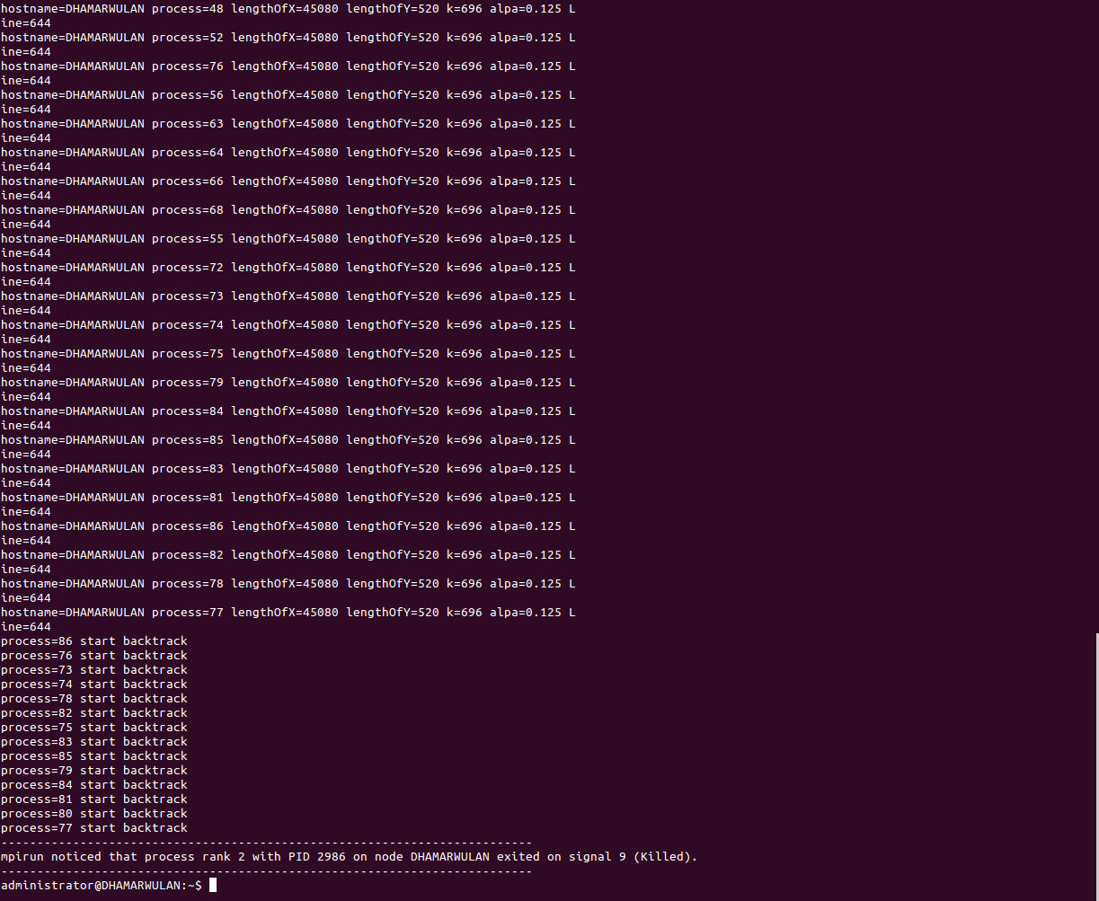
Uji Coba 2d
86 Proses
Nama Komputer | Prosesor | Memory (RAM/Swap)
Dhamarwulan 10.151.36.41 | Intel® Core™ 2 Duo CPU E4600 @ 2.40GHz x 2 | 1989MB/6673MB

Slide 21
Uji Coba 2e

Slide 22
Kesimpulan dan Saran

Slide 23
Kesimpulan
Waktu eksekusi paralel LCS lebih cepat dari sekuensial ketika panjang karakter dimulai dari 3500 karakter pada semua proses (27, 54, 81, dan 108 proses).
Semakin banyak proses maka waktu eksekusi paralel LCS pada satu komputer semakin lama.
Penggunaan 13 komputer belum dapat mengeksekusi seluruh karakter pada dataset dengan masing – masing panjang karakter yaitu 777079 dan 580076 karakter. Maksimal karakter yang dapat dieksekusi yaitu 130830 karakter.

Slide 24
Kesimpulan (lanj.)
4. Waktu eksekusi sekuensial lebih cepat ketika program LCS dijalankan dengan banyak proses pada satu komputer.
5. Waktu eksekusi paralel LCS tercepat ketika program dieksekusi menggunakan 2 kali lipat jumlah cores yaitu 54 proses dan alpha=0.125.
6. Semakin banyak proses semakin lama waktu program untuk berhenti hingga muncul tulisan pada terminal.
7. Semakin banyak proses yang digunakan pada program LCS paralel semakin banyak memori yang digunakan.

Slide 25
Saran
Untuk dapat memproses karakter yang lebih banyak, dibutuhkan komputer yang lebih banyak dan memori serta swap dengan kapasitas yang besar.
Paralel menggunakan OpenMPI disarankan menggunakan banyak komputer yang seragam agar tidak adanya ketimpangan pada memori dan swap.

Slide 26
Daftar Pustaka

Slide 27
Daftar Pustaka
[1] N. F. Almeida Jr, E. N. Caceres, C. E. R. Alves dan S. W. Song, “Comparison of Genomes using High Performance Parallel Computing,” dalam Proceedings of the 15th Symposium on Computer Architecture and High Performance Computing, 2003.
[2] A. Levitin, “Dynamic Programming,” dalam Introduction to The Design and Analysis of Algorithms 3rd Edition, United States of America, Pearson Education, Inc., 2012, p. 311.
[3] D. Abraham dan N. S. Raj, “Approximate String Matching Algorithm for Phishing Detection,” dalam International Conference on Advances in Computing, Communications and Informatics (ICACCI), New Delhi, 2014.
[4] M. Elhadi dan A. Al-Tobi, “Duplicate Detection in Documents and WebPages using Improved Longest Common Subsequence and Documents Syntactical Structures,” dalam Fourth International Conference on Computer Sciences and Convergence Information Technology, Seoul, 2009.

Slide 28
Daftar Pustaka (lanj.)
[5] | A. Grama, A. Gupta, G. Karypis dan V. Kumar, Introduction to Parallel Computing, Second Edition, Addison Wesley, 2003, p. 534.
[6] | C. E. R. Alves, E. N. Cáceres, F. Dehne dan S. W. Song, “A Parallel Wavefront Algorithm for Efficient,” dalam International Conference on Computational Science and Applications 2003, Canada, 2003.
[7] | “Genetics Home Reference,” National Library of Medicine (US), 14 June 2016. [Online]. Available: https://ghr.nlm.nih.gov/primer/hgp/genome. [Diakses 16 June 2016].
[8] | “What is DNA?,” National Library Medicine (US), 14 June 2016. [Online]. Available: http://ghr.nlm.nih.gov/handbook/basics/dna. [Diakses 15 June 2016].
[9] | “The Science Behind the Human Genome Project: Understanding the Basics,” U.S. Department of Energy Human Genome Project, [Online]. Available: http://web.ornl.gov/sci/techresources/Human_Genome/project/info.shtml. [Diakses 15 June 2015].

Slide 29
Daftar Pustaka (lanj.)
[10] | “What is a gene?,” National Library of Medicine (US), 14 June 2016. [Online]. Available: https://ghr.nlm.nih.gov/primer/basics/gene. [Diakses 15 June 2016].
[11] | “What is Heredity?,” Genetic Science Learning Center, 22 June 2014. [Online]. Available: http://learn.genetics.utah.edu/content/inheritance/intro/. [Diakses 15 June 2016].
[12] | “NCBI National Center for Biotechnology Information,” [Online]. Available: http://www.ncbi.nlm.nih.gov/. [Diakses 21 June 2015].
[13] | “Open MPI: Open Source High Performance Computing,” [Online]. Available: http://www.open-mpi.org/. [Diakses 21 June 2015].
[14] | “MPI: A Message-Passing Interface Standard,” University of Tennessee, Knoxville, 2015.
[15] | GeeksforGeeks, “Printing Longest Common Subsequence,” [Online]. Available: http://www.geeksforgeeks.org/printing-longest-common-subsequence/. [Diakses 11 May 2016].

Slide 30
Terima Kasih

Slide 31
Pengaruh alpha
rank 4 |  |  | alpha=0.25
L |  | Y | 0 | 1 | 2 |  | 3 | 4 | 5 |  | 6 | 7 |  | 8 | 9 | 10
 |  |  | 0 | 1 | 2 | 0 | 1 | 2 | 3 | 0 | 1 | 2 | 0 | 1 | 2 | 3
k | X |  | A | A | A |  | C | A | G |  | T | A |  | A | A
1 | 0 | T | 0 | 0 | 0 | 0 | 0 | 0 | 0 | 0 | 0 | 0 | 0 | 0 | 0 | 0
2 | 1 | A | 0 | 0 | 0 | 0 | 0 | 0 | 0 | 0 | 0 | 1 | 1 | 1 | 1 | 1
4 | 2 | A | 0 | 1 | 1 | 1 | 1 | 1 | 1 | 1 | 1 | 1 | 1 | 2 | 2 | 2
5 | 3 | G | 0 | 1 | 2 | 2 | 2 | 2 | 2 | 2 | 2 | 2 | 2 | 2 | 3 | 3
7 | 4 | T | 0 | 1 | 2 | 2 | 2 | 2 | 2 | 2 | 3 | 3 | 3 | 3 | 3 | 3
8 | 5 | T | 0 | 1 | 2 | 2 | 2 | 2 | 2 | 2 | 3 | 4 | 4 | 4 | 4 | 4
10 | 6 | A | 0 | 1 | 2 | 2 | 2 | 2 | 2 | 2 | 3 | 4 | 4 | 4 | 4 | 4
12 | 7 | T | 0 | 1 | 2 | 2 | 3 | 3 | 3 | 3 | 3 | 4 | 4 | 5 | 5 | 5
13 | 8 | T | 0 | 1 | 2 | 2 | 3 | 3 | 3 | 3 | 3 | 4 | 4 | 5 | 5 | 5
15 | 9 | A | 0 | 1 | 2 | 2 | 3 | 3 | 3 | 3 | 3 | 4 | 4 | 5 | 5 | 5
16 | 10 |  | 0 | 1 | 2 | 2 | 3 | 3 | 4 | 4 | 4 | 4 | 4 | 5 | 6 | 6
Process |  |  | 0 |  |  | 1 |  |  |  | 2 |  |  | 3
rank 4 |  |  | alpha=0.5
L |  | Y | 0 | 1 | 2 |  | 3 | 4 | 5 |  | 6 | 7 |  | 8 | 9 | 10
 |  |  | 0 | 1 | 2 | 0 | 1 | 2 | 3 | 0 | 1 | 2 | 0 | 1 | 2 | 3
k | X |  | A | A | A |  | C | A | G |  | T | A |  | A | A
1 | 0 | T | 0 | 0 | 0 | 0 | 0 | 0 | 0 | 0 | 0 | 0 | 0 | 0 | 0 | 0
1 | 1 | A | 0 | 0 | 0 | 0 | 0 | 0 | 0 | 0 | 0 | 1 | 1 | 1 | 1 | 1
2 | 2 | A | 0 | 1 | 1 | 1 | 1 | 1 | 1 | 1 | 1 | 1 | 1 | 2 | 2 | 2
3 | 3 | G | 0 | 1 | 2 | 2 | 2 | 2 | 2 | 2 | 2 | 2 | 2 | 2 | 3 | 3
4 | 4 | T | 0 | 1 | 2 | 2 | 2 | 2 | 2 | 2 | 2 | 3 | 3 | 3 | 3 | 3
4 | 5 | T | 0 | 1 | 2 | 2 | 2 | 2 | 2 | 2 | 3 | 4 | 4 | 4 | 4 | 4
5 | 6 | A | 0 | 1 | 2 | 2 | 2 | 2 | 2 | 2 | 3 | 4 | 4 | 4 | 4 | 4
6 | 7 | T | 0 | 1 | 2 | 2 | 3 | 3 | 3 | 3 | 3 | 4 | 4 | 5 | 5 | 5
7 | 8 | T | 0 | 1 | 2 | 2 | 3 | 3 | 3 | 3 | 3 | 4 | 4 | 5 | 5 | 5
8 | 9 | A | 0 | 1 | 2 | 2 | 3 | 3 | 3 | 3 | 3 | 4 | 4 | 5 | 5 | 5
8 | 10 |  | 0 | 1 | 2 | 2 | 3 | 3 | 4 | 4 | 4 | 4 | 4 | 5 | 6 | 6
Process |  |  | 0 |  |  | 1 |  |  |  | 2 |  |  | 3

Slide 32
Pengaruh alpha
rank 4 |  |  | alpha=1
L |  | Y | 0 | 1 | 2 |  | 3 | 4 | 5 |  | 6 | 7 |  | 8 | 9 | 10
 |  |  | 0 | 1 | 2 | 0 | 1 | 2 | 3 | 0 | 1 | 2 | 0 | 1 | 2 | 3
k | X |  | A | A | A |  | C | A | G |  | T | A |  | A | A
1 | 0 | T | 0 | 0 | 0 | 0 | 0 | 0 | 0 | 0 | 0 | 0 | 0 | 0 | 0 | 0
1 | 1 | A | 0 | 0 | 0 | 0 | 0 | 0 | 0 | 0 | 0 | 1 | 1 | 1 | 1 | 1
1 | 2 | A | 0 | 1 | 1 | 1 | 1 | 1 | 1 | 1 | 1 | 1 | 1 | 2 | 2 | 2
2 | 3 | G | 0 | 1 | 2 | 2 | 2 | 2 | 2 | 2 | 2 | 2 | 2 | 2 | 3 | 3
2 | 4 | T | 0 | 1 | 2 | 2 | 2 | 2 | 2 | 2 | 2 | 3 | 3 | 3 | 3 | 3
2 | 5 | T | 0 | 1 | 2 | 2 | 2 | 2 | 2 | 2 | 3 | 4 | 4 | 4 | 4 | 4
3 | 6 | A | 0 | 1 | 2 | 2 | 2 | 2 | 2 | 2 | 3 | 4 | 4 | 4 | 4 | 4
3 | 7 | T | 0 | 1 | 2 | 2 | 3 | 3 | 3 | 3 | 3 | 4 | 4 | 5 | 5 | 5
4 | 8 | T | 0 | 1 | 2 | 2 | 3 | 3 | 3 | 3 | 3 | 4 | 4 | 5 | 5 | 5
4 | 9 | A | 0 | 1 | 2 | 2 | 3 | 3 | 3 | 3 | 3 | 4 | 4 | 5 | 5 | 5
4 | 10 |  | 0 | 1 | 2 | 2 | 3 | 3 | 4 | 4 | 4 | 4 | 4 | 5 | 6 | 6
Process |  |  | 0 |  |  | 1 |  |  |  | 2 |  |  | 3

Slide 33
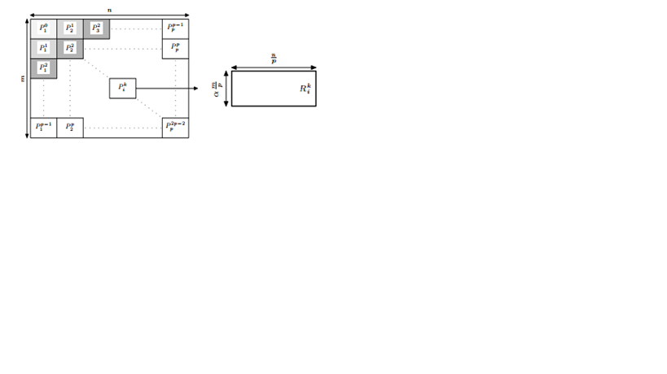
Proses berjalannya dan pengaruh alpha

Slide 34
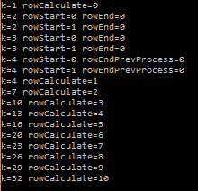
alpha =0.125
k | row start | row end | rowendprev
1 | 0 | 0 | -1
2 | 0 | 0 | 0
3 | 0 | 0 | 0
4 | 0 | 1 | 0
5 | 1 | 1 | 0
6 | 1 | 1 | 1
7 | 1 | 2 | 1
8 | 2 | 2 | 1
9 | 2 | 2 | 2
10 | 2 | 3 | 2
11 | 3 | 3 | 2
12 | 3 | 3 | 3
13 | 3 | 4 | 3
14 | 4 | 4 | 3
15 | 4 | 4 | 4
16 | 4 | 5 | 4
17 | 5 | 5 | 4
18 | 5 | 5 | 5
19 | 5 | 5 | 5
20 | 5 | 6 | 5
21 | 6 | 6 | 5
22 | 6 | 6 | 6
23 | 6 | 7 | 6
24 | 7 | 7 | 6
25 | 7 | 7 | 7
26 | 7 | 8 | 7
27 | 8 | 8 | 7
28 | 8 | 8 | 8
29 | 8 | 9 | 8
30 | 9 | 9 | 8
31 | 9 | 9 | 9
32 | 9 | 10 | 9
Kenapa k-nya tidak berurutan

Slide 36
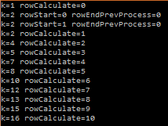
Kenapa k-nya tidak berurutan (lanj.)
alpha=0.25
k | row start | row end | rowendprev
1 | 0 | 0 | -1
2 | 0 | 1 | 0
3 | 1 | 1 | 0
4 | 1 | 2 | 1
5 | 2 | 3 | 1
6 | 3 | 3 | 2
7 | 3 | 4 | 3
8 | 4 | 5 | 3
9 | 5 | 5 | 4
10 | 5 | 6 | 5
11 | 6 | 6 | 5
12 | 6 | 7 | 6
13 | 7 | 8 | 6
14 | 8 | 8 | 7
15 | 8 | 9 | 8
16 | 9 | 10 | 8

Slide 37
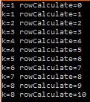
Kenapa k-nya tidak berurutan (lanj.)
alpa=0.5
k | row start | row end | rowendprev
1 | 0 | 1 | -2
2 | 1 | 2 | 0
3 | 2 | 3 | 1
4 | 3 | 5 | 2
5 | 5 | 6 | 3
6 | 6 | 7 | 5
7 | 7 | 8 | 6
8 | 8 | 10 | 7

Slide 38
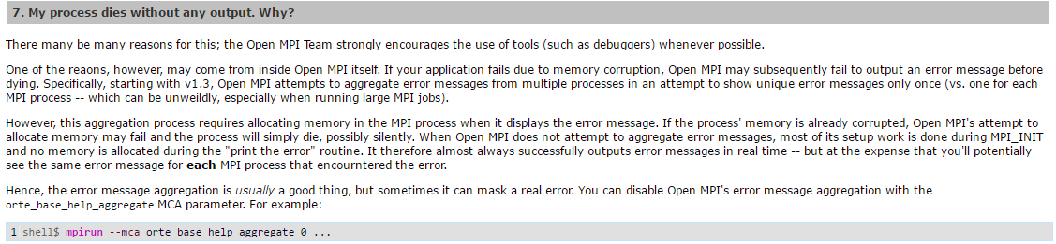
http://blogs.cisco.com/performance/tree-based-launch-in-open-mpi
http://blogs.cisco.com/performance/tree-based-launch-in-open-mpi-part-2

Slide 39
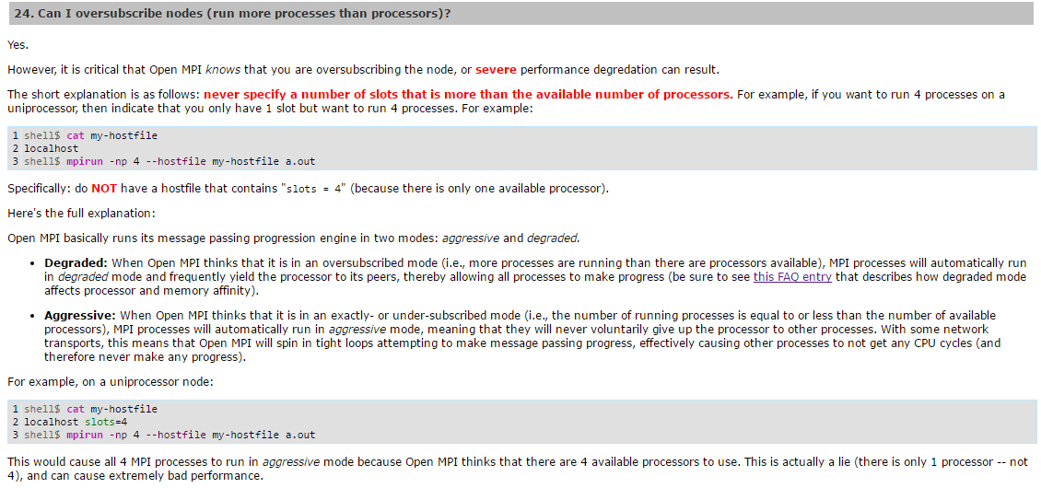

Slide 40
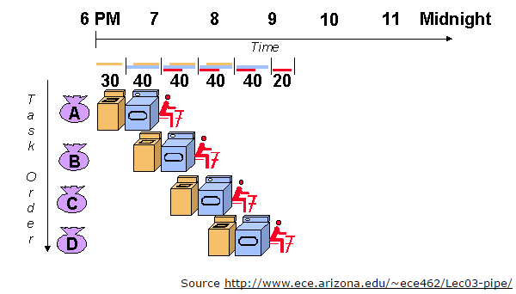
Pipelining is an implementation technique where multiple instructions are overlapped in execution.
https://computing.llnl.gov/tutorials/parallel_comp/

Slide 41
salah satu hipotesa penyebab 54 lebih cepat daripada 27 adalah pada saat skenario tersebut jumlah data yang datang ke dalam satu komputer memiliki jumlah yang sesuai sehingga process swithcing menyebabkan eksekusi program menjadi semakin efisien
efisiensi dari eksekusi program adalah : Jumlah data yang berada pada satu komputer pada satu waktu, delay komunikasi antar core processor, delay network antar komputer dan delay dari process switching dalam processor
dengan x komputer dan y core berapa proses yang diperlukan untuk mendapatkan eksekusi yang paling efisien

